Slide 1
김범수
DQN
DQN

Slide 2
Q-learning + NN
Replay memory
2개의 NN을 이용하여 학습하기
DQN 개선

Slide 3
Q-learning + NN
지금까지 배웠던 Q-learning의 치명적인 단점 중 하나는 continuous state space에서 적용할 수 없다는 것입니다.
예를 들어 자동차 운전에서 자동차의 위치와 속력은 1, 2, 3과 같이 정수가 아니라 1.345, 2.124같은 실수로 표현이 됩니다. 따라서 우리가 지금까지 사용했던 리스트로 action value를 저장하는 방식은 사용하기 어렵습니다.
continuous state space를 구간을 나누어 불연속적인 것 처럼 취급하는 방법도 존재하지만, 이러한 방법으로는 한계가 존재합니다.
따라서 action value를 리스트가 아니라 neural network에 학습시키는 기법을 도입하게 됩니다. Q-learning에 Deep learning을 적용했다고 하여 Deep Q-learning, DQN이라 부릅니다.
이번에는 Gym의 acrobot을 DQN으로 풀어보면서 DQN에 대해 배워봅시다.

Slide 4
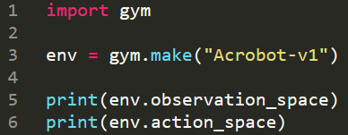
Q-learning + NN
acrobot은 기계팔의 관절을 움직여서 로봇팔이 선 위로 넘어가도록 하는 문제입니다.
먼저 acrobot의 state는 총 6개의 실수로 구성되며, 팔 각도의 sin값, cos값, 팔 관절의 각속도 등의 정보로 구성됩니다.
action은 1, 0, -1의 세 종류가 가능하며, 각각 팔 관절에 가하는 힘에 해당됩니다.
reward는 게임이 종료될 때까지 -1의 보상이 주어집니다.

Slide 5
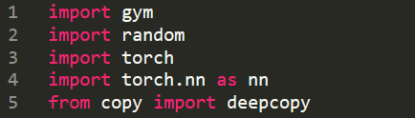
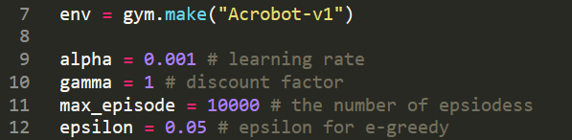
Q-learning + NN
먼저 Q-learning의 목적은 현재 state s에서 action a를 취하고, state s’으로 전이했을 때, Q(s, a) = R + r * max Q(s’, a’)의 관계가 성립되도록 action value를 update하는 것입니다.
이 사실을 이용하여 neural network를 학습시켜 봅시다.
먼저 gym, random, torch, copy 모듈을 가져옵니다. torch.nn은 자주 사용되므로, 편의를 위해 nn으로 가져옵니다.
그 후 acrobot 환경을 가져오고, 기본적인 상수들을 정의합니다.

Slide 6
Q-learning + NN
6개의 실수로 이루어진 state를 입력으로 받아, 3개의 action에 대한 action value를 output으로 하는 NN을 설계합니다.
중간에 512개의 node를 가진 3개의 hidden layer를 추가합니다.
6
512
512
512
3
Q(s, -1)
state s
Q(s, 0)
Q(s, 1)

Slide 7
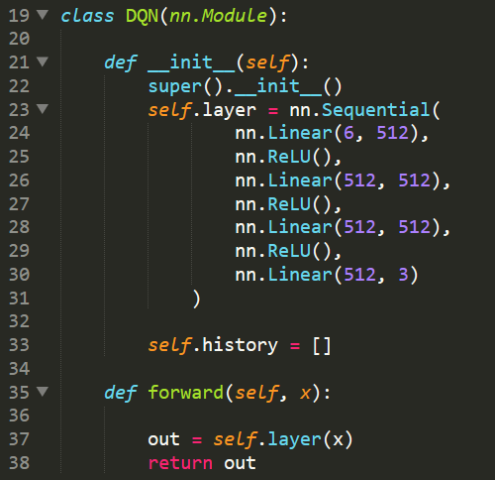
Q-learning + NN
NN을 코드로 구현합니다.
게임의 진행 과정은 model의 history라는 리스트에 저장할 예정입니다.

Slide 8
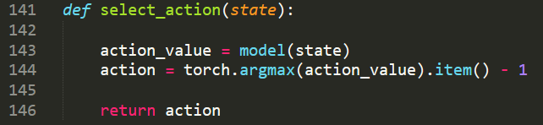
Q-learning + NN
편의를 위해 state를 입력으로 받아 greedy action을 반환하는 함수를 제작합니다.
torch.argmax 함수를 사용하면 최댓값을 가진 원소의 index를 tensor형으로 반환합니다. 예를 들어, t = [1, 0, 2]라는 tensor가 있을 때, torch.argmax(t)는 [2] 가 됩니다. item() 함수로 2라는 값만 가져옵니다.
action은 [-1, 0, 1]이지만, index는 0~2 사이의 값이므로, 1을 뺀 값을 반환합니다.

Slide 9
Q-learning + NN
Q-learning하는 과정을 살펴보면, 먼저 하나의 에피소드(게임)을 플레이하고, 그 에피소드 과정을 바탕으로 action-value를 계산합니다.
먼저 에피소드를 플레이하는 것을 구현해봅시다.
env.reset() 함수로 에피소드(게임)을 시작할 준비를 합니다.
그 후 게임이 종료될 때까지 e-greedy로 에피소드를 플레이합니다.

Slide 10

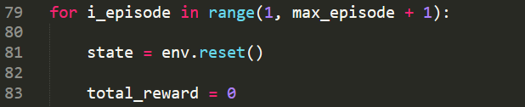
Q-learning + NN
episode에서 얻은 총 보상을 episode_reward 리스트에 저장합니다. 이는 실제로 학습이 잘 돼서 total reward가 커지는 지 확인하기 위해 저장합니다.
먼저 환경을 reset하고, total reward 저장할 변수를 하나 만듭니다.

Slide 11
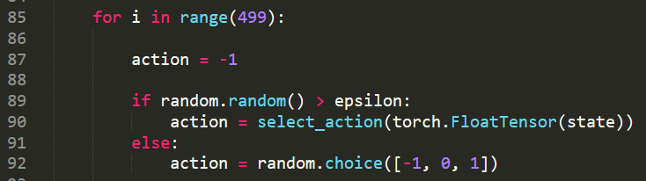

Q-learning + NN
epsilon의 확률로 랜덤한 action을 선택하고, 1-epsilon의 확률로 가장 좋은 action을 선택합니다.
action에 따라 게임을 진행하고, 그 결과를 model에 저장합니다.

Slide 12
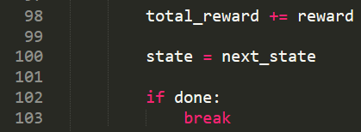
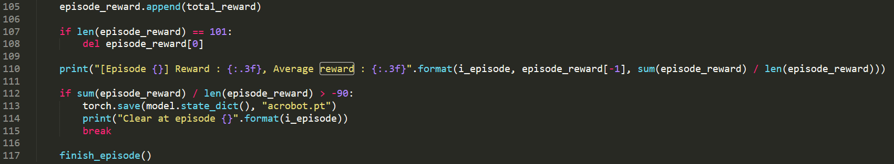
Q-learning + NN
action을 취한 후에는 total reward를 계산해주고, state를 next state로 옮깁니다. 그 후 done 변수를 확인하여 에피소드를 종료합니다.
하나의 에피소드가 종료된 후에는 episode_reward에 에피소드의 총 보상을 저장합니다. episode_reward에는 최근 100 에피소드의 총 보상을 저장하며, 에피소드가 끝날 때마다 100 에피소드의 총 보상의 평균을 출력합니다. 만약 평균 총 보상이 -90 이상이 된다면 문제를 풀었다고 정의하고, 모델을 저장한 뒤 학습을 종료합니다.

Slide 13
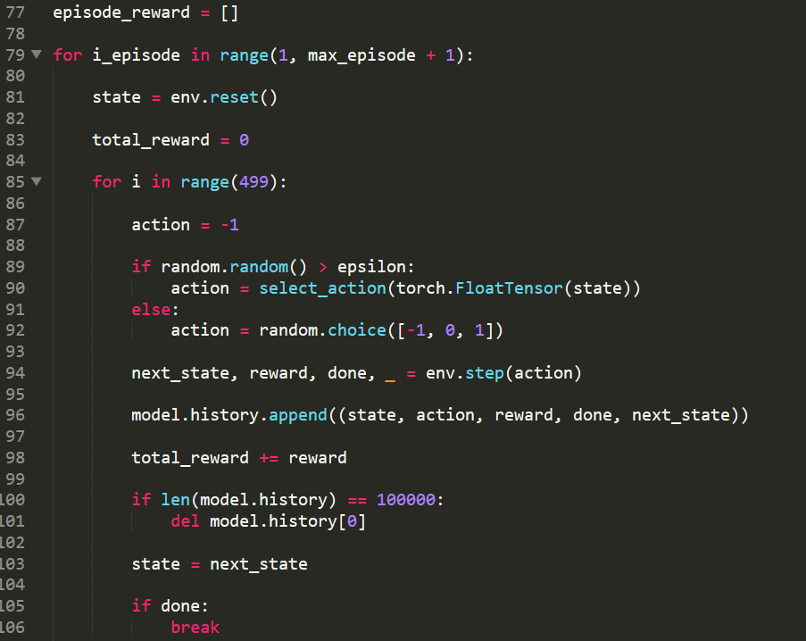
Q-learning + NN
위 내용을 코드로 구현하면 아래와 같습니다.

Slide 14
Q-learning + NN
finish_episode() 함수에서는 model의 history를 바탕으로 학습을 진행합니다.
(S, A, R, S’)이라는 history가 존재하면, Q(S, A) = R + r * max Q(S’, a)가 성립하도록 학습시키는 것이 우리의 목표입니다. 따라서 loss function을 (Q(S, A) - R - r * max Q(S’, a))^2 으로 정의합니다.
만약 S가 terminal state라면, Q(S, A) = R이 됩니다.
Adam optimizer를 이용하여 loss function으로 action value를 학습을 진행합니다.

Slide 15
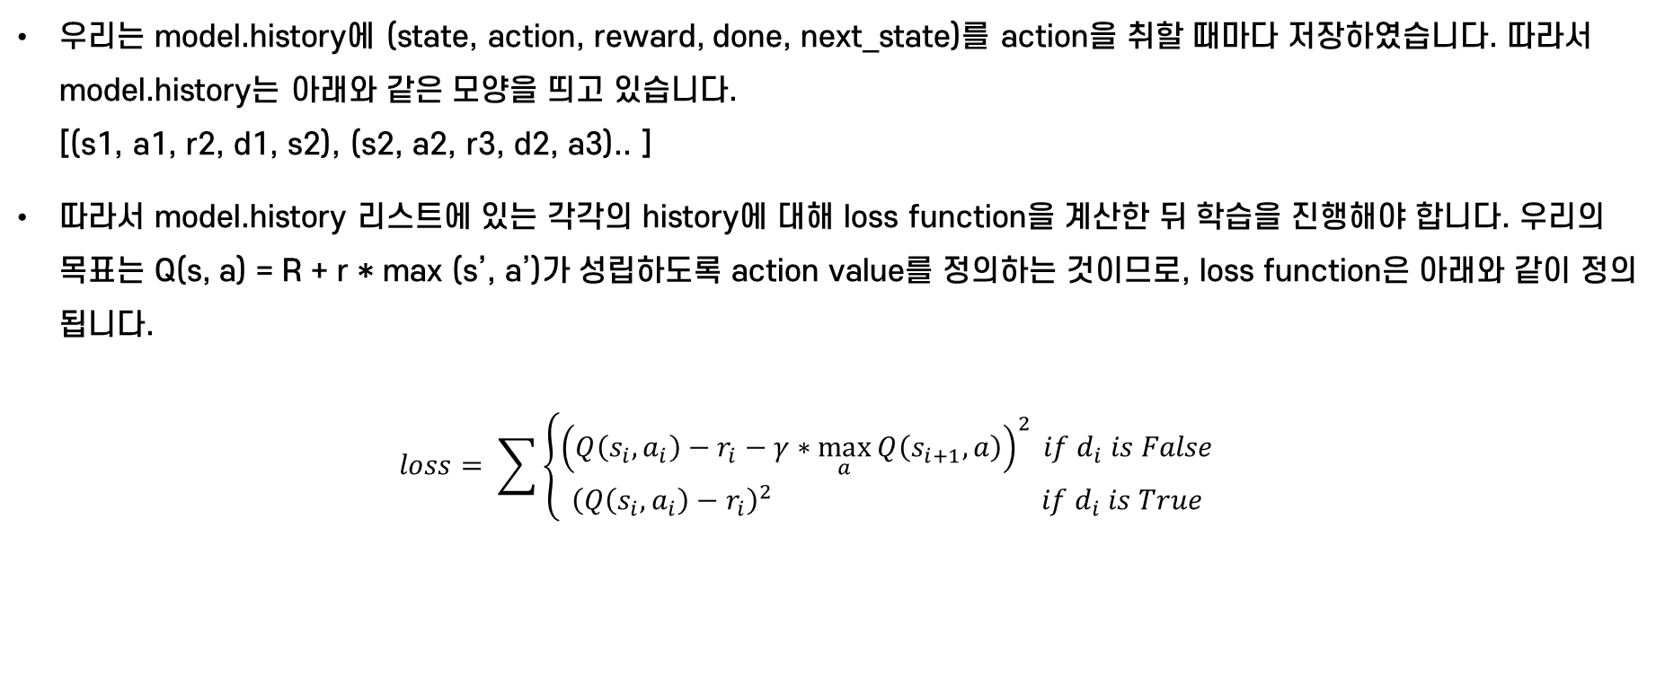
Q-learning + NN
우리는 model.history에 (state, action, reward, done, next_state)를 action을 취할 때마다 저장하였습니다. 따라서 model.history는 아래와 같은 모양을 띄고 있습니다. [(s1, a1, r2, d1, s2), (s2, a2, r3, d2, a3).. ]
따라서 model.history 리스트에 있는 각각의 history에 대해 loss function을 계산한 뒤 학습을 진행해야 합니다. 우리의 목표는 Q(s, a) = R + r * max (s’, a’)가 성립하도록 action value를 정의하는 것이므로, loss function은 아래와 같이 정의됩니다. $loss= \sum{\left\{\begin{aligned}{\left(Q\left(s_{i},a_{i}\right)−r_{i}−γ∗\max_{a}{Q\left(s_{i+1},a\right)}\right)}^{2} if d_{i} is False \\ {\left(Q\left(s_{i},a_{i}\right)−r_{i}\right)}^{2} if d_{i} is True\end{aligned}\right.}$

Slide 16


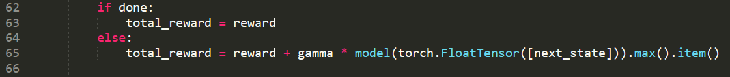
Q-learning + NN
먼저 각 history에 대한 loss를 저장할 list를 만듭니다.
모든 history에 대해 loss function을 계산합니다.
먼저 model을 이용해서 Q(s, a)를 구합니다.
그 후 model을 이용해서 R + r * max Q(s’, a’)을 계산합니다.

Slide 17
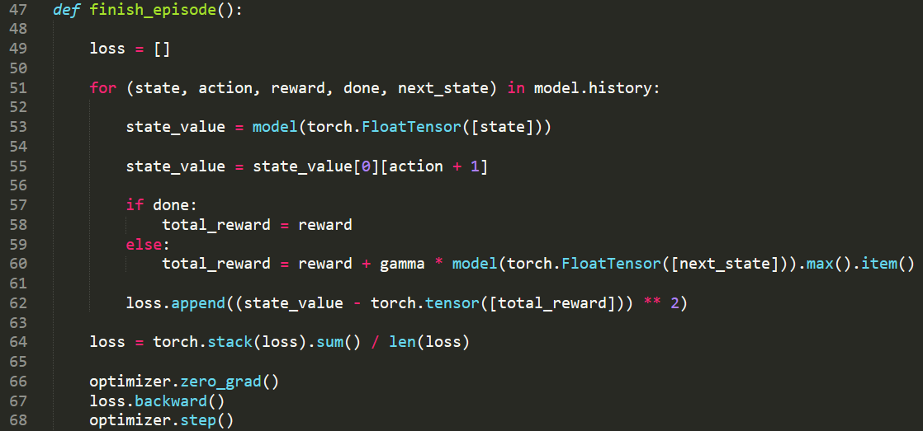
Q-learning + NN
따라서 finish_episode()는 아래와 같이 구현할 수 있습니다.

Slide 18
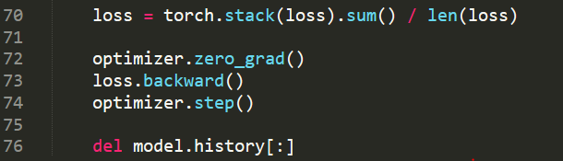
Q-learning + NN
loss function을 리스트에 추가합니다.
총 loss function은 각 loss function의 합으로 정의하는 방법과, 각 loss function의 평균으로 정의하는 방법이 있습니다. 여기서는 loss function의 평균으로 계산합니다. 그 이후, optimizer를 사용하여 학습을 진행합니다. 해당 에피소드에 대한 학습이 종료된 후에는 history 리스트를 비워줍니다.

Slide 19
Replay memory
이렇게 하나의 에피소드가 끝날 때마다 학습을 시켜주면 가장 기본적인 DQN의 형태가 됩니다. 하지만 이러한 학습에는 문제점이 존재합니다. 예를 들어, 마리오 게임을 학습시키는 상황을 생각해봅시다. 먼저 1스테이지에서 여러 번 죽어가면서 1스테이지를 깨는 방법을 익힐 것입니다. 그 후에는 2스테이지에서 여러 번 죽어가면서 2스테이지를 깨는 법을 익힙니다. 하지만, 2스테이지를 깨는 법을 익히면서 1스테이지를 깨는 법을 잃어버리게 됩니다.
과거에 학습했던 내용을 잃어버리는 이유는 history를 한 번 학습한 뒤 버리기 때문입니다. 따라서 history를 한 번만 학습하는 게 아니라 여러 번 학습하기 위해 replay memory(buffer)에 에피소드 기록을 저장하고, 여러 번 학습하는 방법을 고안합니다.
replay memory에 있는 모든 내용을 학습하면 시간이 너무 오래걸리기 때문에, 이 중 랜덤하게 몇 개만 뽑아 학습시킵니다.
replay memory의 용량을 무한하게 잡을 수는 없으므로, 적당히 크게 잡고, 용량을 초과하면 가장 오래된 데이터부터 replay memory에서 삭제합니다.

Slide 20
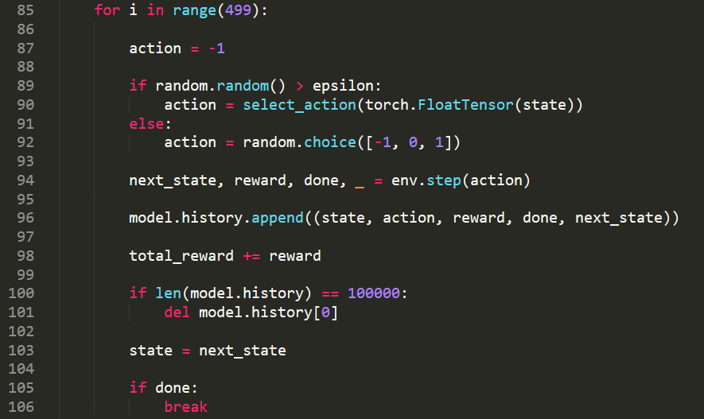

Replay memory
Replay memory의 용량을 100000으로 정하고, 한 에피소드가 끝날 때마다 replay memory에서 1000개의 history를 뽑아서 학습시켜봅시다.
먼저 에피소드를 플레이하는 부분은 오른쪽과 같이 변경됩니다.
단순히 history의 용량이 100000이 되면 가장 오래된 history를 제거해 줍니다.

Slide 21
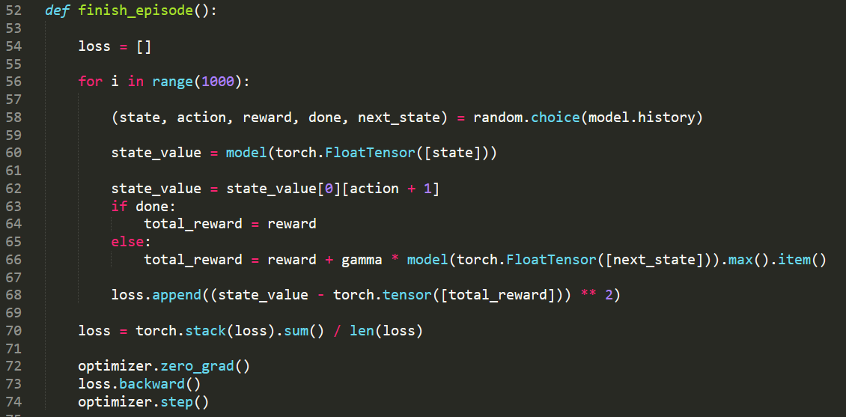
Replay memory
학습을 진행하는 finish_episode() 함수는 아래와 같이 변경됩니다.

Slide 22
Replay memory
리스트 내의 모든 history에 대해 학습하지 않고, 랜덤한 1000개의 history를 뽑아 학습시킵니다.
또한 학습이 끝나고 history를 비우는 코드를 제거합니다.
이러한 방식으로 변경하면, 과거의 내용도 여러 번 학습하기 때문에 좀 더 효율적인 학습을 진행할 수 있습니다.
하지만 이러한 방식을 도입해도 여전히 문제점은 남아있습니다.

Slide 23
2개의 NN을 이용하여 학습하기
우리는 Q(s, a) = R + r * max Q(s’, a’)가 되도록 학습을 진행합니다. 하지만, Q(s’, a’)값이 학습을 할 때마다 바뀌게 됩니다. 다시 말하면, Q(s, a)의 학습 기준이 한 번 학습할 때마다 바뀐다는 것입니다. 따라서 학습 자체가 굉장히 불안정할 수밖에 없습니다.
우리는 학습을 안정시키기 위해 NN을 2개를 사용할 것입니다. 하나의 NN는 우리가 학습시키는 NN이고, 다른 하나의 NN는 max Q(s’, a’)을 계산하기 위해 사용합니다. 전자의 NN을 train_model이라 하고, 후자의 NN을 base_model이라 칭하겠습니다.

Slide 24
2개의 NN을 이용하여 학습하기
에피소드를 플레이하는 부분은 이전과 똑같이 train_model을 이용하여 게임을 진행합니다.
하지만 학습을 할 때, base_model을 이용하여 max Q(s’, a’)을 계산해 train_model을 학습합니다.
base_model값도 변경을 해야 하므로, 일정 episode가 끝날 때마다 base_model을 train_model로 변경해줍니다. 여기서는 50 episode마다 base_model을 train_model로 update합니다.

Slide 25

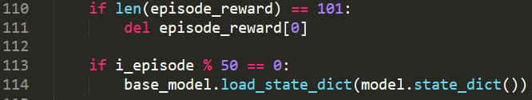
2개의 NN을 이용하여 학습하기
먼저 처음에 동일한 내용을 가지는 2개의 NN을 생성합니다.
아래와 같이 50 episode마다 base_model을 train_model로 값을 덮어써서 update를 진행합니다.
학습을 진행하는 코드에서는 max Q(s’, a’)를 base_model로 계산하도록 변경해 줍니다.

Slide 26
DQN 학습 결과
전에 말했듯이 학습 종료의 기준은 최근 100 에피소드 total reward의 평균이 -90 이상이 되는 것으로 정의하였습니다. 따라서 학습이 얼마나 빠르게 종료 되느냐를 기준으로 모델의 성능을 파악할 수 있습니다.
학습 성능은 learning rate, gamma, epsilon 등에 영향을 받습니다. 그 외에도 episode 당 최대 step의 수 등 여러가지 요인에 의해 변경됩니다.
Acrobot은 episode 당 최대 step의 수가 500으로 설정되어 있습니다. env의 _max_episode_step 변수를 변경하여 이 값을 바꿀 수 있습니다.
또한 reward의 정의를 바꾸어 학습을 가속시킬 수 있습니다. 예를 들어, Acrobot에서는 단순히 -1을 주는 게 아니라 로봇 팔이 밑에 있을수록 낮은 점수를 주면, 로봇 팔이 위로 가도록 유도되어 더 빨리 학습이 가능합니다.

Slide 27
연습문제
팔의 맨 끝 점의 높이를 reward로 하여 DQN을 학습시켜봅시다. 팔의 맨 끝점의 높이는 어떻게 알 수 있을까요? acrobot의 source code를 통해 알 수 있습니다. source code로부터 팔의 맨 끝점을 구하는 공식을 찾고 이를 계산해 봅시다.
우리가 넘어야 하는 선의 높이는 1로 정의되어 있습니다. 따라서 (팔의 맨 끝점) – 1을 reward로 하여 학습을 진행합니다. 이 때, 성공 조건은 최근 100 에피소드의 평균 reward가 -200 이상일 때로 정의합니다.
만약 학습에 성공한다면, 해당 모델을 저장해봅시다.
새로운 코드를 짜서 저장했던 모델을 불러오고, greedy로 에피소드를 플레이해서 실제로 학습이 되었는지를 확인해봅시다.

